Slide 1
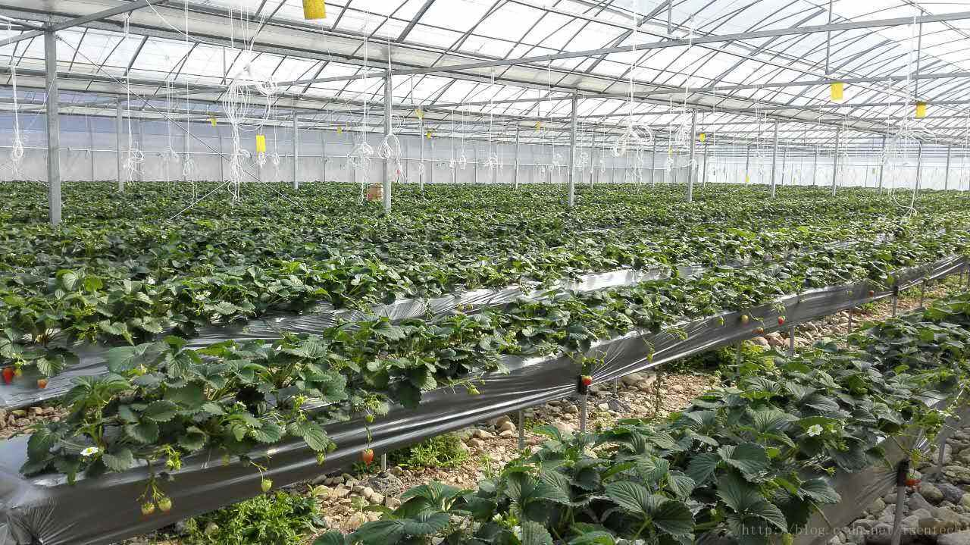
基于物联网的智慧大棚
项目申请报告

Slide 2
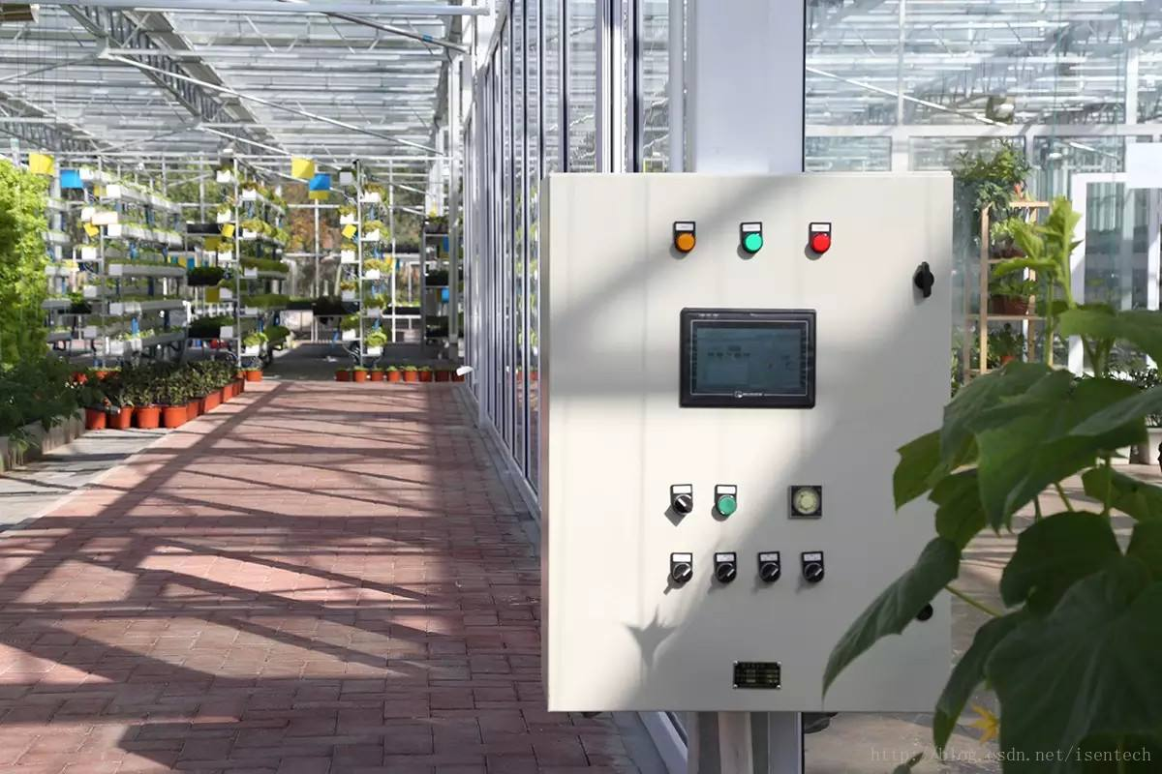
目录
摘要
研究现状
研究问题
研究内容
项目特色及创新点
研究方法

Slide 3
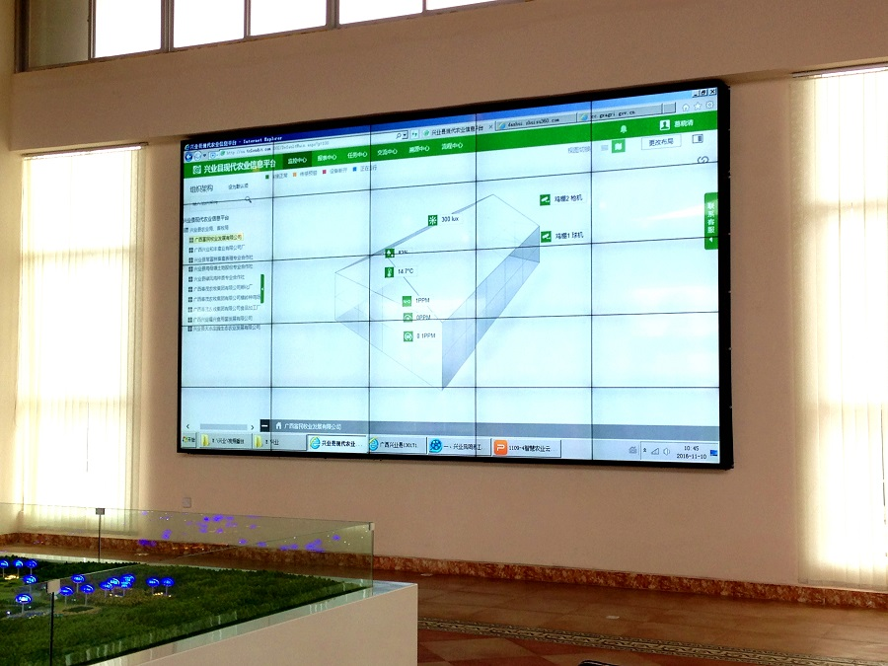
摘要
项目的目的
无线传输的技术的发展带动着物联网行业，应用物联网技术的智慧大棚是一种现代农业生产方式。本项目将以物联网技术为基础，设计出一个智慧大棚。它可以通过无线传输技术将各类传感器收集的信息传输大终端，进而控制大棚内的各项指标。该大棚不仅可以智能控制农业生产环境，还可以调节不利于农作物生长的环境，如此可使得农业生产更为的有效率。本项目文将研究基于物联网的智慧大棚的实现。

Slide 4
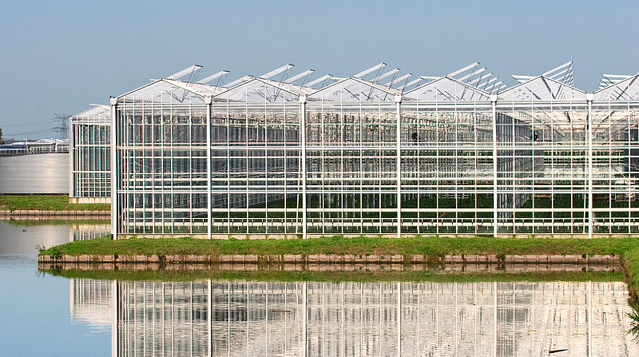
国外智慧大棚
规模大

Slide 5
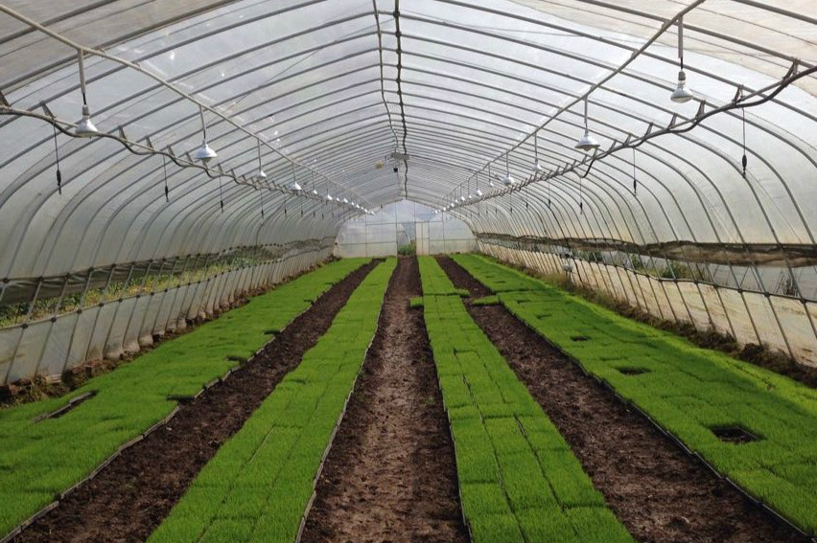
国内智慧大棚
规模小

Slide 6
研究现状
国外
国内
西方一些发达国家尤其是欧美开始比较快的发展温室种植技术，像美国、以色列、加拿大等发达国家开始采用仪表采集温室中的现场信息并根据指标进行控制，基本实现了农业生产的机械化以及自动化。但是当时温室控制中只是利用到单因子控制技术，即只是对温湿度、光线强度、CO2等环境条件分别进行控制。国外智能温室产业发展早，经济效益高。
进入21世纪后，温室环境控制技术在国内又得到了较快的发展。但由于一般采用单片机嵌入式测控系统作为控制系统，形成的是单片机系统，所以人机界面很不友好，非专业人员使用困难，难以操控，所以自动控制模式一般处于闲置状态，造成资源的浪费。总体上看，我国温室农业的自动化水平及智能化技术程度与发达国家相比，还处于落后水平，并且与发达国家相比还存在着较大的差距。因此，我们应该研制出适合我国农业发展国情的初能温室控制系统，并广泛的推广应用在农业生产中。

Slide 7
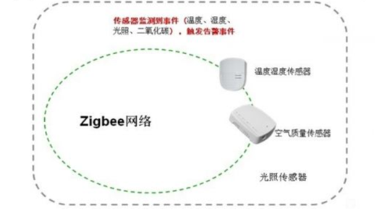
研究问题
本文研究的是智慧大棚中的无线传输技术。
在智慧大棚中的无线传输技术大多使用的是zigbee技术。ZigBee是一种高可靠的无线传输网络，类似于CDMA和GSM网络。ZigBee传输模块类似于移动网络基站。通讯距离从标准的75m到几百米、几公里，并且支持无限扩展。ZigBee是一个由可多到65000个无线传输模块组成的一个无线数传网络平台，在整个网络范围内，每一个ZigBee网络传输模块之间可以相互通信，每个网络节点间的距离可以从标准的75m无限扩展。
在智慧大棚中网络传感器获得数据后，通过ZigBee传输技术，传送到网关，网关通过WCDMA/GPRS/SMS等运营商管道不平台通信，平台对数据进行分析、报警，确保农产品的正常生长，同时有助于实现精细化农业，提升农产品的品质与产量，如右图。

Slide 8
研究内容
A. 对ZigBee技术的研究：
ZigBee技术是我们设计该大棚的核心技术。相对于蓝牙、wifi等技术来说，ZigBee技术具有更低的成本和更小的功耗等优势。其低功耗、数据传输的可靠性、安全性、公开兼容性、实现成本低、有较好的嵌入性与兼容性、抗干扰能力强等优点，使其成为设计与实现智慧大棚的较好选择，我们会通过阅读文献、资料，对ZigBee技术概况、特性进行详细研究。
（1）了解ZigBee技术的概况：
ZigBee 技术是一种近距离无线通信技术，是无线传感器网络（WSN）的核心技术之一。ZigBee数传模块类似于移动网络基站，通讯距离从标准的75m到几百米、几公里，并且支持无限扩展。与移动通信的CDMA网或GSM网不同的是，ZigBee网络主要是为工业现场自动化控制数据传输而建立，因而，它必须具有简单，使用方便，工作可靠，价格低的特点。使用该技术的节点设备能耗特别低，自组网无需人工干预，成本低廉，设备复杂度低，并且网络容量大。该技术可以很好地应用于农田、温室中作物生长环境监测、控制，减少人为因素影响作物生长。

Slide 9
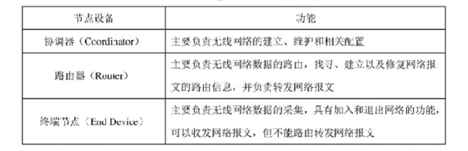
（2）对ZigBee的主要特性以及其在智慧大棚方面具体应用的研究：
ZigBee技术的网络体系结构及ZigBee网络协议这两方面的技术特性对我们大棚的设计与实现较为重要，是我们重点研究的内容。
如：ZigBee技术的网络体系结构主要分为网络设备类型、网络拓扑结构、网络节点结构以及网络构建等方面。根据ZigBee标准的规定，作为ZigBee无线传感器网络的基本单元，传感器节点可以根据其在网络中完成的不同任务被分为三类：协调器、路由器和终端节点，它们分别对应IEEE 802.15.4中定义的PAN协调器、协调器和一般设备。
而基于ZigBee的无线传感器节点作为网络中的基本结构单元，是一个微型嵌入式系统。整个节点由传感器模块（由传感器和模数转换功能模块组成）、处理器模块（由嵌入式系统构成，包括处理器、存储器、嵌入式操作系统等）、无线通信模块和能量供应模块四部分组成。

Slide 10
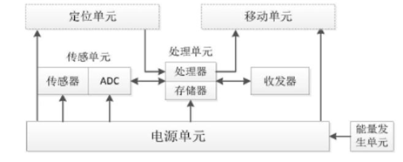
而星型网、网状型网络网络、树形网络是在网络中三种常见的网络拓扑结构类型，我们将对其进行具体的研究分析。
对ZigBee协议方面的研究主要分为这几个方面：IEEE 802.15.4标准[主要在于其用于低速无线个人区域网（LR-WPAN）的物理层（PHY）和媒介访问控制层（MAC）两个规范]、ZigBee协议规范[主要在于其网络层（NWK）规范和应用层（APL）规范]、ZigBee协议栈（主要研究其协议栈各层帧结构与协议栈整体的工作流程）。这些特性在我们大棚系统的设计与实现过程中都比较重要，我们会重点研究这些内容。
B．对智慧大棚现状及设计方案进行研究：
通过考虑现实情况以及查阅相关资料表明，在智慧大棚的设计与应用方面，应该尽可能考虑：成本低、自组织、标准化、跨平台（即智慧大棚系统中可以有各种不同的平台）、可扩展性（即大棚系统为了满足不同体系的要求，在不用耗费较大成本的前提下，可以自动地进行软件升级、扩展其功能）、嵌入式应用（可以脱离传统的计算机系统，更加方便高效）以及数据传输方面的准确、高效等因素。

Slide 11
因而，我们根据以上标准作为依据，对现已成型的智慧大棚进行研究，比较其设计与应用的优缺点，同时分析可以改进的方面，使设计的智慧大棚更加高效、完善。

Slide 12
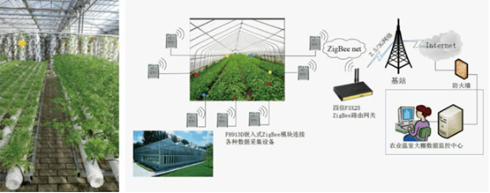
研究方法
系统构架的总体设计
（1）对系统的初步要求：
所用传感器需要具有高精度、低功耗和性能稳定等特质，从而使智慧大棚系统能对与农作物生长密切的相关数据进行实时的监测；同时需要保证数据能安全、较为准确地传输，发送至网络服务器；且在相关环境参数偏离、出错时，系统可以精确识别，并向用户发出警报，而用户可以通过终端进行控制调节，使参数恢复正常。
（2）主要功能：①，数据收集：能实时检测、收集温室大棚的环境信息，如空气温度、空气湿度、土壤温度、土壤湿度和二氧化碳浓度等； ②，预计实现光照、温度、灌溉三个主要的控制模块。

Slide 13
系统硬件设计：主要分为数据传输与处理模块、传感器模块、系统的电路设计几个方面。
系统软件设计：软件方面主要想实现环境数据采集与远程控制，控制温度、光照、自动灌溉，以及数据传输、消息推送等功能。
但具体、详细的设计内容（如：软件的开发环境、使用何种语言、ZigBee技术具体的协议设计与网络组建等）我组目前正在讨论。

Slide 14
项目特色及创新点
我们根据上述“研究内容”部分所提到的对智慧大棚的现状进行研究，来分析现有智慧大棚可以改进的方面，从而使设计的智慧大棚更加高效、完善。目前主要的设想是针对于5g技术在大棚中的应用以及对数据传输效率的提高。
在现有的调控系统上让其拥有更好的性能，通过5G的高效传输可以做到对每一科作物进行实时微调节，让作物生长环境更加稳定。
与此同时，我们需要会有更加良好、简便的客户端设计，让普通务农人员便于使用，做到可以推广，让更多的地区享受到智能大棚的好处。

